Slide 1

Корпоративный музей АО «МАГЭ»
(номинация «Новая экспозиция»)

Slide 2
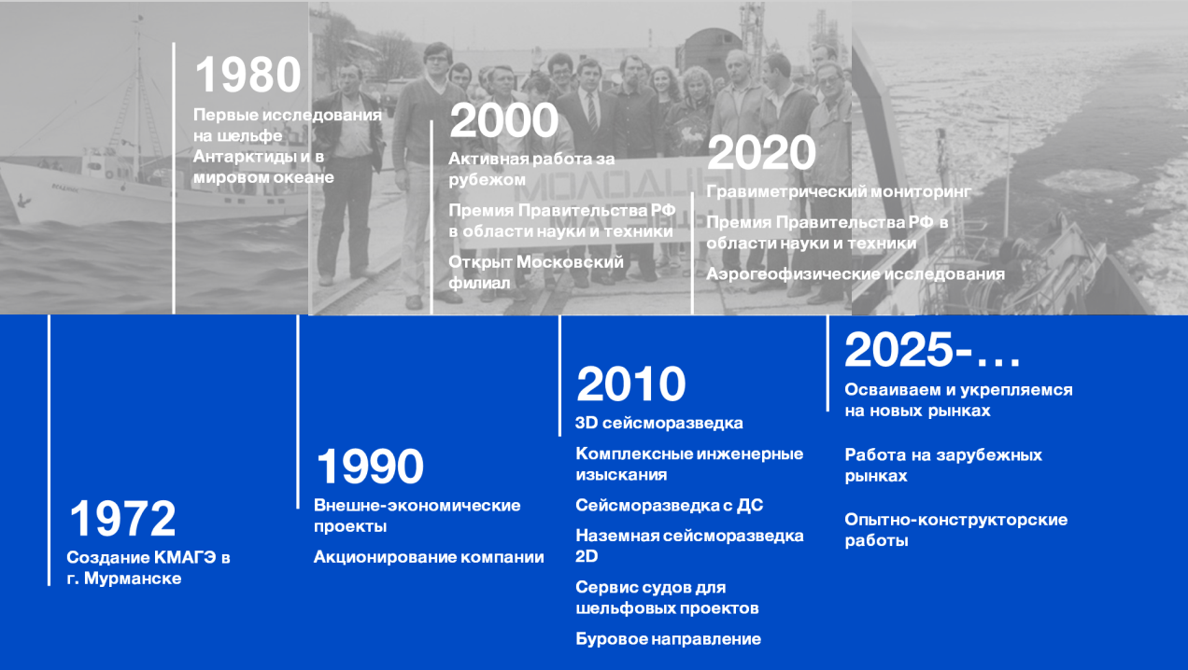

www.mage.ru

Slide 3
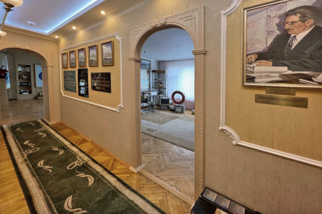
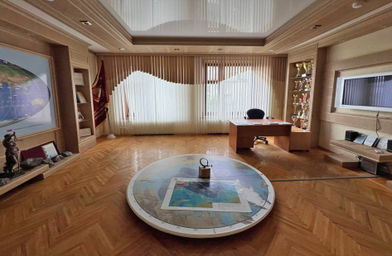
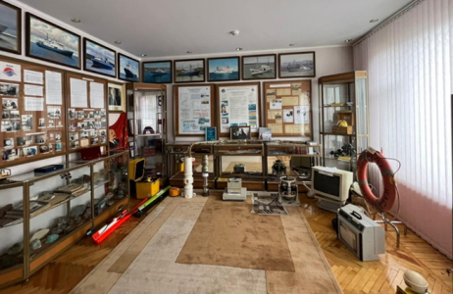
МУЗЕЙ АО «МАГЭ» ДО РЕНОВАЦИИ
До 2022 года в компании существовал музей, посвящённый периоду 70-х – начала 00-х годов. Для своего времени он был очень ценным и отражал дух эпохи, опираясь в основном на материалы и экспонаты советского периода.

Slide 4
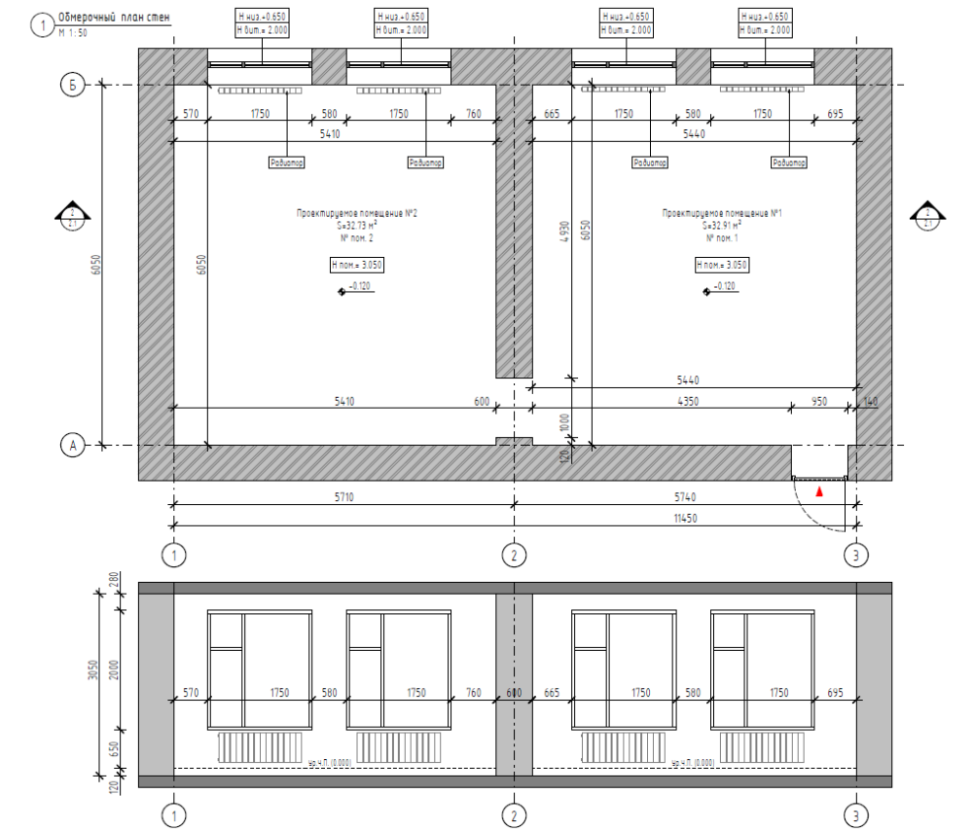
ПОМЕЩЕНИЕ МУЗЕЯ
Находится на 4-ом этаже головного офиса компании в городе Мурманск.
Состоит из двух комнат, соединенных проходом.
Общая площадь помещения 61,5 м².
Высота потолков 2,8 м.

Slide 5

ЦЕЛЬ И ЗАДАЧА
После празднования 50-летия компании в 2022 году Руководством было принято решение сделать капитальную реновацию существующей экспозиции в сочетании с современными строительно-ремонтными решениями и элементами мультимедиа с целью создания достойного корпоративного музея компании АО «МАГЭ», учитывающего как солидное историческое прошлое, так и современные достижения, которых было значительное количество за последние 15 лет.

Slide 6

КОМАНДА
ФИО | Зона ответственности
Казанина Марина Алексеевна | Общее руководство и координация работ по проекту
Нафигуллина Елена Рафаиловна | Главный дизайнер проекта
Васильев Андрей Станиславович | Координация работ с подрядчиками
Литвин Евгений Сергеевич | Администрирование, технико-методическое сопровождение
Шкарубо Сергей Иванович | Историко-методическое сопровождение

Slide 7
ГРАФИК РЕАЛИЗАЦИЯ ПРОЕКТА
Опись, оцифровка, консервация материалов и экспонатов старого музея
Поиск подрядчика для изготовления экспозиции
Заказ, изготовление и доставка экспозиции
Монтаж и установка экспозиции
Официальное открытие музея
АО «МАГЭ»
09.2023-06.2024
08-09.2022
03-09.2023
06-10.2024
05.12.2024
10.2022-03.2023
04-12.2023
01-05.2024
11.2024
Разработка дизайн-проекта
Черновые ремонтные работы
Чистовые ремонтные работы
Финальные доработки экспозиции
12.2022-02.2025
Заказ и изготовление штучных моделей и макетов, реставрация отдельных экспонатов

Slide 8
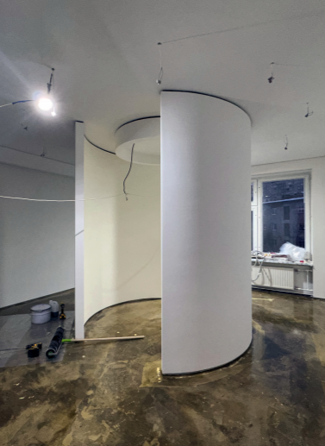
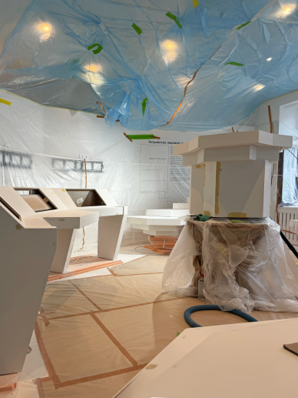
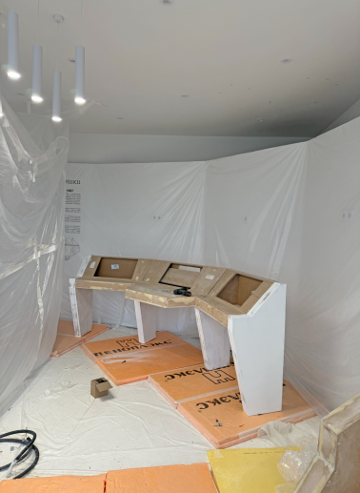
РЕМОНТ ПОМЕЩЕНИЯ

Slide 9
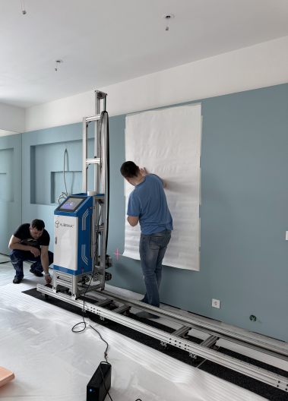
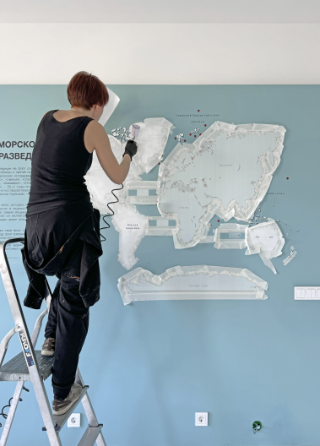
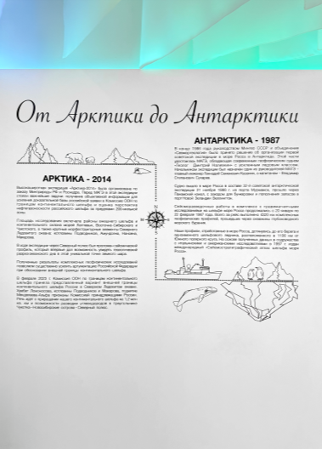
РЕМОНТ ПОМЕЩЕНИЯ

Slide 10
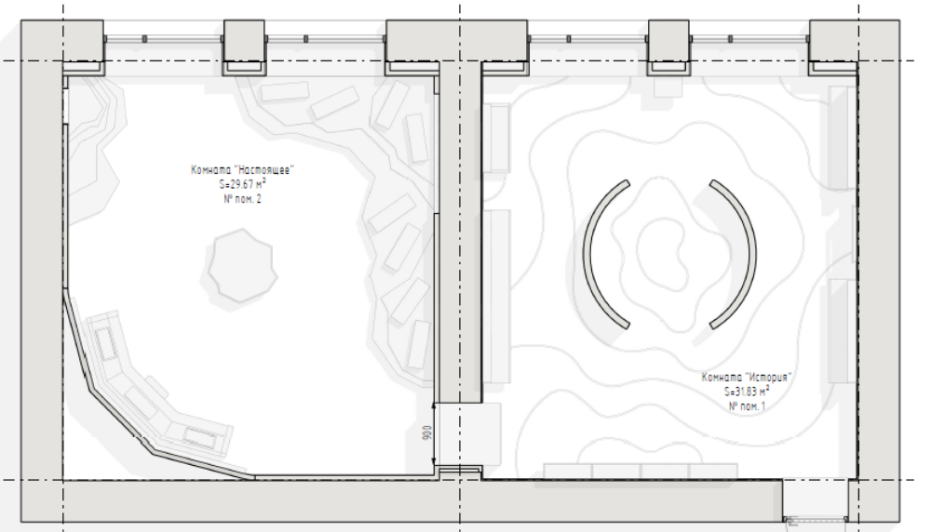
ОБЩИЙ ПЛАН ЭКСПОЗИЦИИ
Условные обозначения:
1 - Стенд «1972-1977»
2 - Приказ + Вывеска + Мультимедиа
3 - Стенд «1978-1999»
4 - Экспозиция «Хронология 70ые-90ые»
5 - Стенд «Дневники моряков»
6 - Стенд «Летопись МАГЭ» (интерактив телефон + монитор)
7 - Стенд «2000-2020»
8 - Экспозиция «Хронология 00ые-20ые»
9 - Стенд «Подарки, сувениры, награды»
10 - Экспозиция «Руководители»
11 - Экспозиция «События»
12 - Экспозиция «от Арктики до Антарктики»
13 - Экспозиция «География работ МАГЭ»
14 - Экспозиция «Флот компании МАГЭ»
15 - Мультимедиа
16 - Экспозиция «Виды деятельности МАГЭ»
17 - Экспозиция «Донная станция «Краб»
18 - Экспозиция «Устройство ледовой защиты»
19 - Интерактив «Капитанский мостик»
17
5
15
6
3
18
14
8
11
10
4
2
16
7
13
1
19
12
9
вход /
выход
Общая информация по экскурсии:
Маршрут экскурсии
Время экскурсии 20-30 минут
Время экскурсии с презентацией и видеороликами 40-50 минут
Количество человек в группе до 15

Slide 11
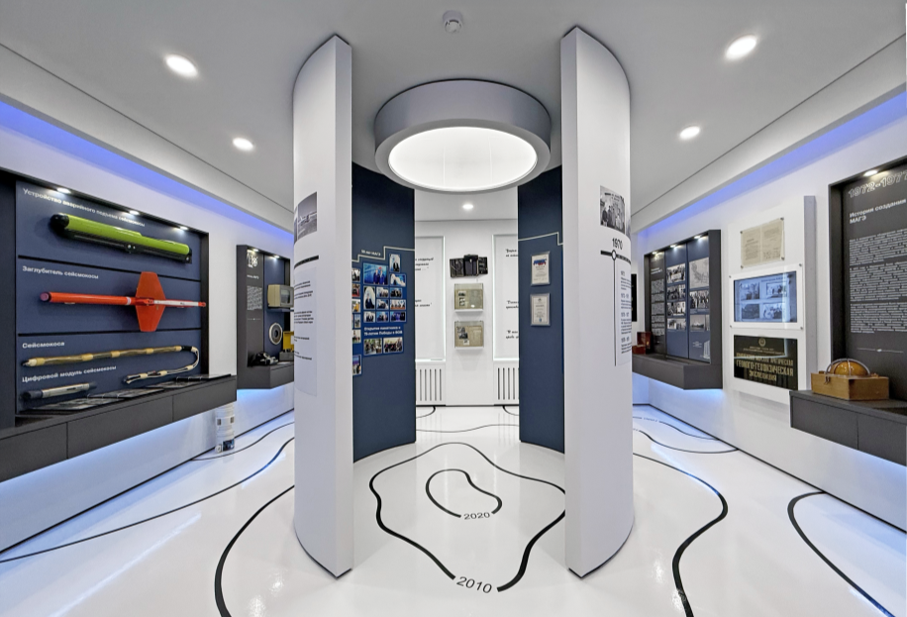
ПЕРВЫЙ ЗАЛ – ИСТОРИЯ КОМПАНИИ

Slide 12
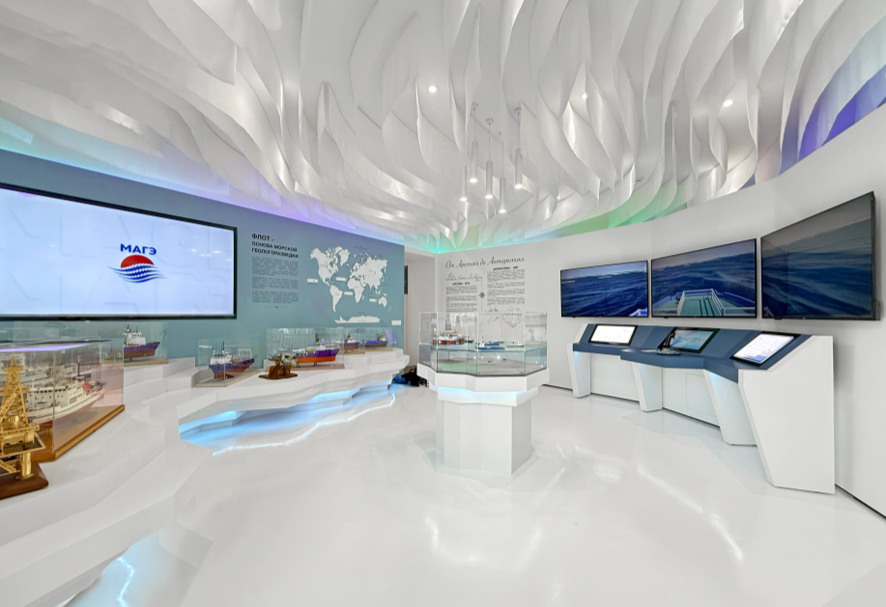
ВТОРОЙ ЗАЛ – СОВРЕМЕННЫЙ ЭТАП РАЗВИТИЯ

Slide 13
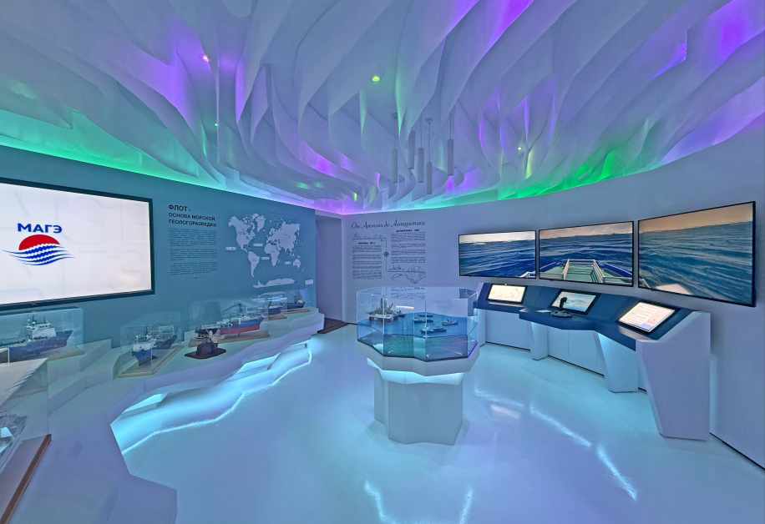
ТЕХНОЛГИИ И КРЕАТИВНЫЕ РЕШЕНИЯ

Slide 14
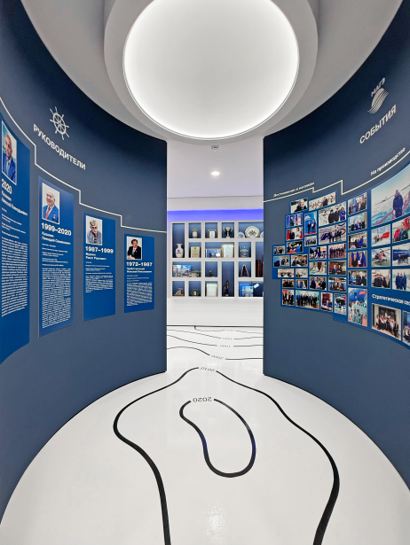
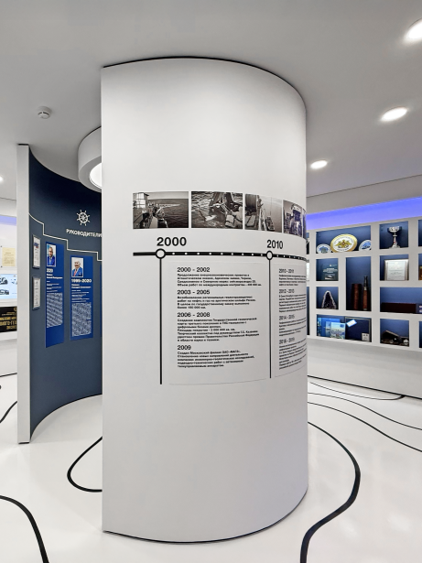
ТЕХНОЛГИИ И КРЕАТИВНЫЕ РЕШЕНИЯ

Slide 15
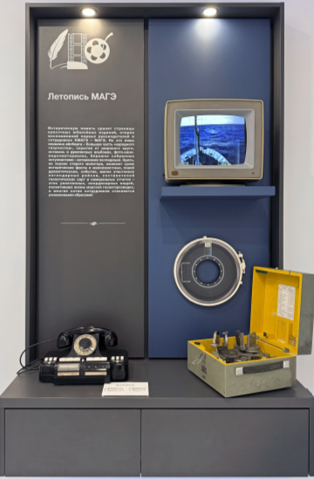
ТЕХНОЛГИИ И КРЕАТИВНЫЕ РЕШЕНИЯ
«Взгляд в прошлое».
В монитор старого компьютера 1980-ых годов вмонтирован современный планшет.
На планшете транслируются видеохроники и нарезки из репортажей 80-ых – 90-ых годов из видеоархива компании.
«Звонок в прошлое».
Макет старого телефона – это живой мост между поколениями. Через него можно услышать шесть вдохновляющих напутственных цитат ветеранов «МАГЭ», которые в своё время горели идеей развития и вкладывали душу в общее дело. Слушать их голоса – необычный и трогательный опыт, позволяющий почувствовать дух той эпохи и уважение к истории компании.

Slide 16
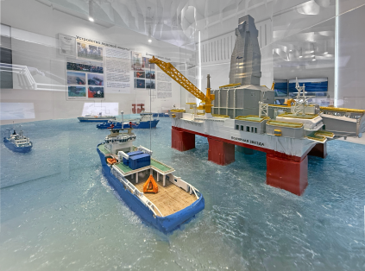
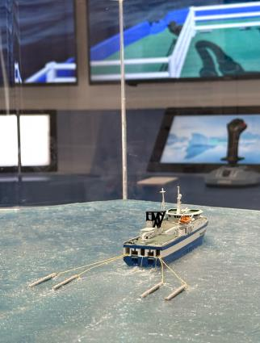
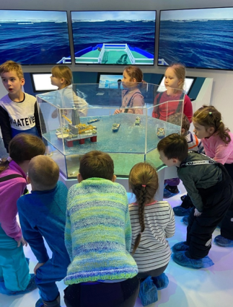
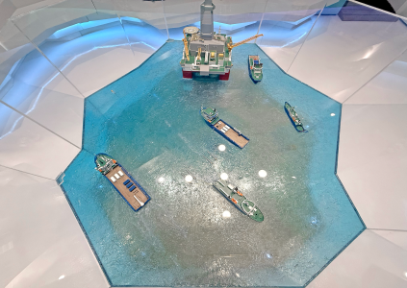
ТЕХНОЛГИИ И КРЕАТИВНЫЕ РЕШЕНИЯ
Центральный макет «Виды деятельности «МАГЭ».
Центральный макет представляет визуализацию видов морских работ, сопутствующих всем основным этапам при разработке морского нефтегазового месторождения от регионального поиска месторождения до непосредственной добычи полезных ископаемых.

Slide 17
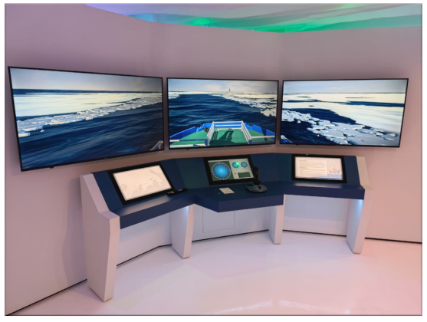
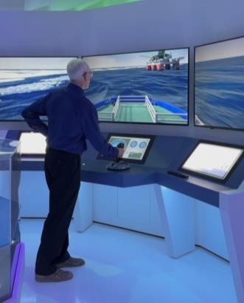
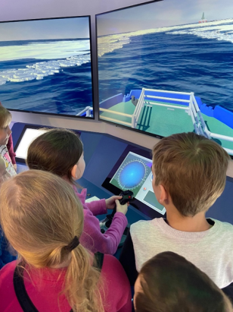
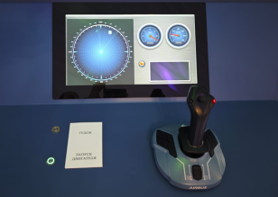
ТЕХНОЛГИИ И КРЕАТИВНЫЕ РЕШЕНИЯ
Интерактивный контент «Капитанский мостик».
Интерактивную экспозиция — имитация капитанского мостика судна компании «МАГЭ». Главная задача — пройти безопасно, избегая льдов, добраться до буровой установки, имитируя реальные арктические условия.

Slide 18
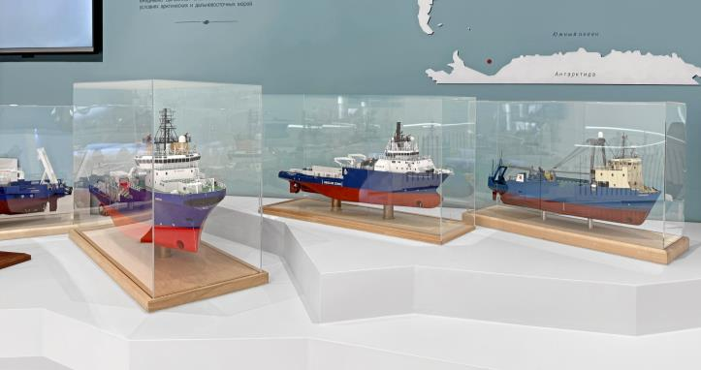
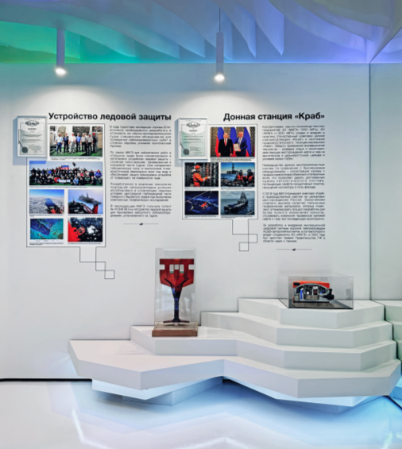
ТЕХНОЛГИИ И КРЕАТИВНЫЕ РЕШЕНИЯ
Изготовление отдельных моделей и макетов.
Исследовательские суда «МАГЭ», запатентованное российское оборудование в рамках решения задач по импортозамещению.

Slide 19
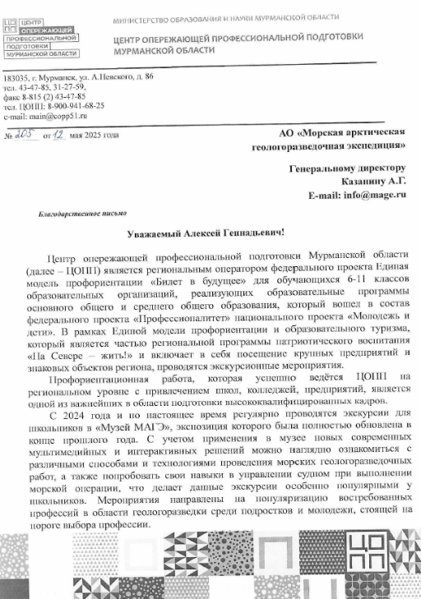

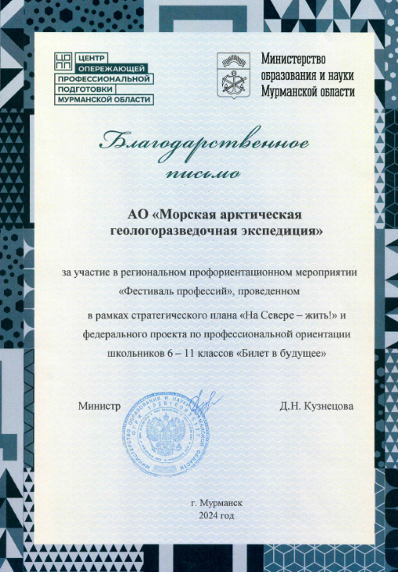
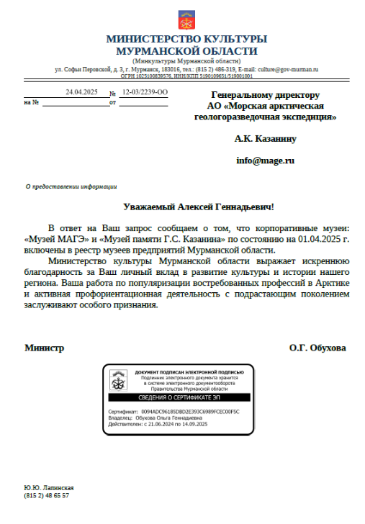
ОТЗЫВЫ И ПУБЛИКАЦИИ В СМИ
Информация о музее на сайте АО «МАГЭ»:
https://mage.ru/ru/services/muzej-ao-mage/
07.12.2024 ВЕСТИ ГТРК «Мурманск»:
https://murman.tv/news-n-28712--vesti-murman-v-20-50-polnyj-vypusk-ot-07-12-2024
03.02.2025 МБОУ г. Мурманска Гимназия №3:
https://gimn3-murmansk-r47.gosweb.gosuslugi.ru/roditelyam-i-uchenikam/novosti/novosti_358.html
18.02.2025 ГАНОУ МО «ЦО «Лапландия»:
https://www.laplandiya.org/news/tehnopark-kvantorium/zapolyarnyj-tehnograd-rabotaet-v-polnuyu-silu.html
25.02.2025 Сетевое издание «Мурманский вестник»:
https://www.mvestnik.ru/education/postoronites-vzroslye/
24.03.2025 ГАНОУ МО «ЦО «Лапландия»:
https://kvantorium51.org/2025/03/24/sem-dnej-vmeste-s-budushhim-xiv-nedelya-vysokih-tehnologij-i-tehnopredprinimatelstva-podoshla-k-kontsu/
08.04.2025 МАДОУ № 78 г. Мурманск:
https://vk.com/wall-207505801_1519

Slide 20
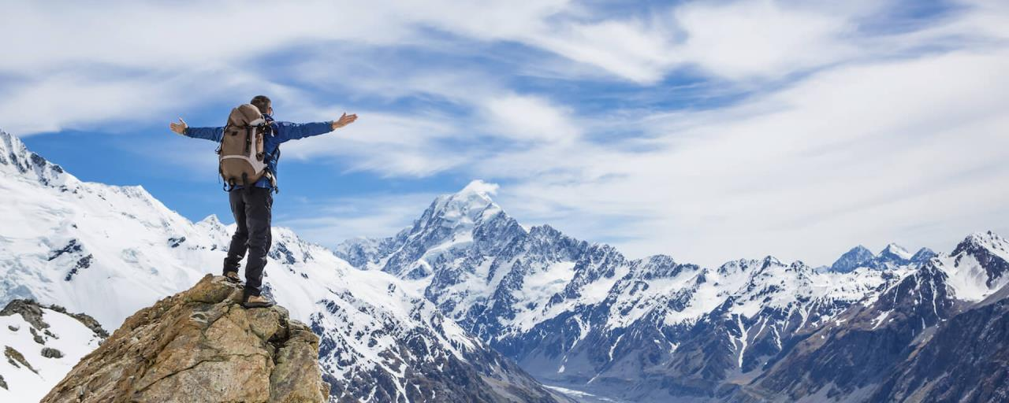
РЕЗУЛЬТАТЫ
Создана новая экспозиция в сочетании с современными строительно-ремонтными решениями и элементами мультимедиа, учитывающая как солидное историческое прошлое, так и современные достижения компании.
На регулярной основе стали проводиться экскурсии для учеников городских школ с целью популяризацию востребованных профессий в Арктике в рамках профориентационной работы с подрастающим поколением и региональных программ «На Севере – жить!» и «Юный полярник».
В рамках теоретической части проводятся экскурсии-лекции для студентов морских и естественно-технических специальностей Мурманского арктического университета.
Значительно повысилось знание истории предприятия среди сотрудников компании, удалось поднять мотивацию и командный дух, а также повысить адаптацию в команде новых работников.
Музей АО «МАГЭ» был включен в реестр музеев предприятий в Министерстве культуры Мурманской области.

